Slide 1


ENTERPRISE SECURITY
BASED ON
Linux
(Open Source)
Advisor
Dr. Voravat Limpoka
Miss Orakorn Suthirajit 43010526
Miss Uthaiwan Rungsawang 43010551

Slide 2

Agenda
OBJECTIVE
SCOPE
DESIGN
TESTING
SUMMARY

Slide 3

OBJECTIVE
1. ศึกษาหลักการและการทำงานของไฟร์วอลล์โดย
ใช้โปรแกรม Iptables , โปรแกรม Proxy
โดยใช้ Squid และระบบตรวจจับผู้บุกรุก
(Intrusion Detection System)
โดยใช้โปรแกรม Snort บน Linux
2. ออกแบบส่วนติดต่อกับผู้ใช้ หรือกราฟฟิกยูสเซอร์
อินเตอร์เฟส (Graphic User Interface:GUI)

Slide 4

SCOPE
SECURITY
FIREWALL
(Stateful Inspection )
PROXY
AUTHENTICATION
IDS
IPTABLES GUI
SQUID
GUI
SNORT
GUI

Slide 5

WHY LINUX ?

Slide 6

WHY GUIs
SQUID
ตัวอย่างคำสั่งในไฟล์ Squid.conf
1. http_port 8080
2. cache_peer parent.foo.net parent
3128 3130
3. Ac l Safe_ports port 80
http_access allow Safe_ports

Slide 7
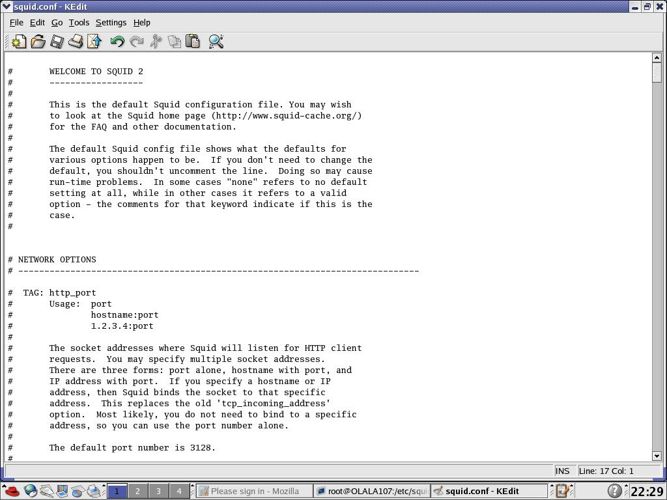
ไฟล์ Squid.conf

Slide 8
WHY GUIs
IPTABLES
รูปแบบการใช้งาน
iptables
[table]
<command>
<match>
<target/jump>

Slide 9
WHY GUIs
IPTABLES
หมายถึง ตารางหรือ table ที่ต้องการระบุ iptables สามารถทำงานได้กับตาราง 3 ตารางหลัก ได้แก Fiter table, Nat table และ Mangle table โดยสามารถระบุตารางได้โดยใช้ออปชั่น -t ตามด้วยชื่อ table
เป็นส่วนที่ใช้ตรวจสอบว่า packet มีข้อมูลตรง (match) กับที่ระบุไว้หรือไม่
iptables
[table]
<command>
<match>
<target/jump>
จะเป็นตัวสั่งให้ iptables ทำในสิ่งที่ต้องการ เช่น -A หมายถิงให้สร้าง rule ต่อท้าย
เป็นตัวระบุว่าเมื่อเจอ packet ที่ match ก็จะกระทำ (action) ตามที่ระบุไว้

Slide 10
WHY GUIs
IPTABLES
#iptables –A INPUT –p ALL –i eth0 –j ACCEPT
#iptables –A OUTPUT –p icmp –j DROP
#iptables –A FORWARD –p ALL –d 161.246.6.107
–j DROP

Slide 11
WHY GUIs
SNORT
คำสั่งในการกำหนดกฎ
Ip/netmask
(Source)
Ip/netmask
(Destination)
Option 41Options!
action
alert
tcp
any
any
->
any
111
(flags:S; msg:”SYN packet”;)
protocol
Port
(Source)
Port
(Desination)

Slide 12

Iptables
DESIGN
1. Use Case Diagram
2. Sequence Diagram
3. Class Diagram
Snort
Squid

Slide 13
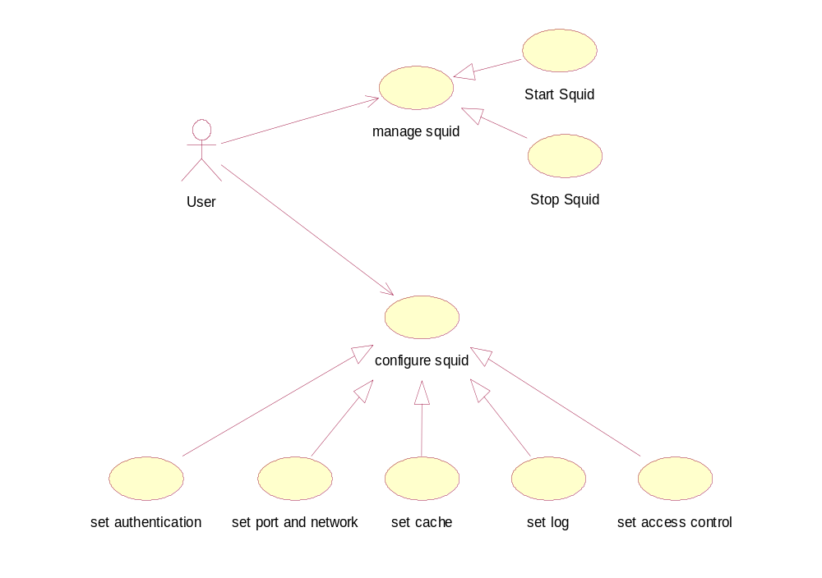
Use Case Diagram
SQUID
DESIGN
Restart Squid

Slide 14
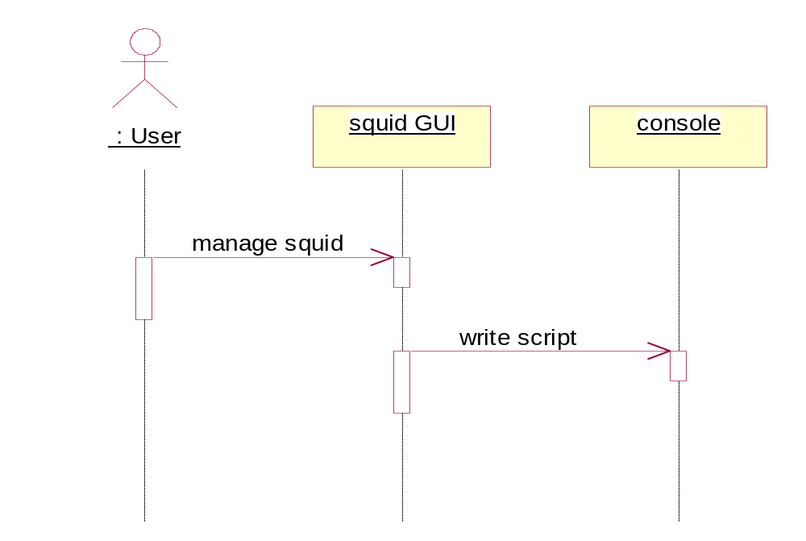
Sequecne Diagram
SQUID
DESIGN
Sequence Diagram แสดงการ Manage Squid

Slide 15
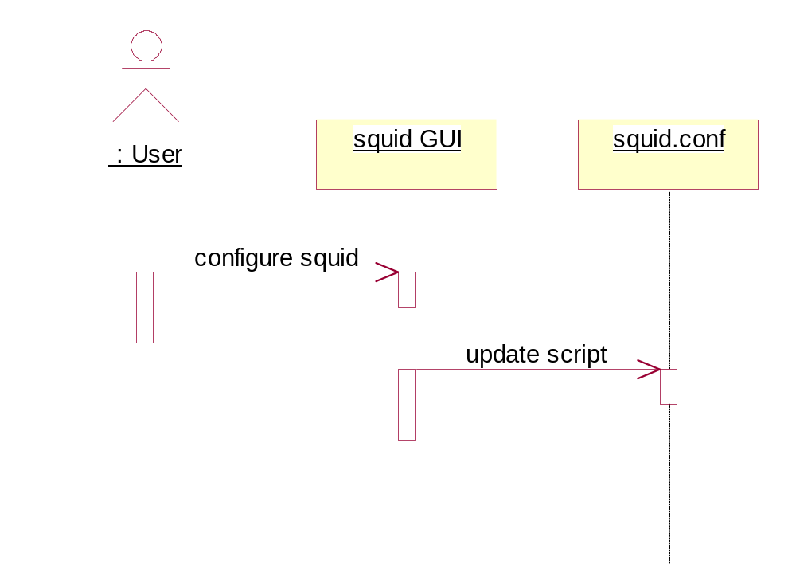
Sequecne Diagram
SQUID
DESIGN
Sequence Diagram แสดงการ Configure Squid

Slide 16
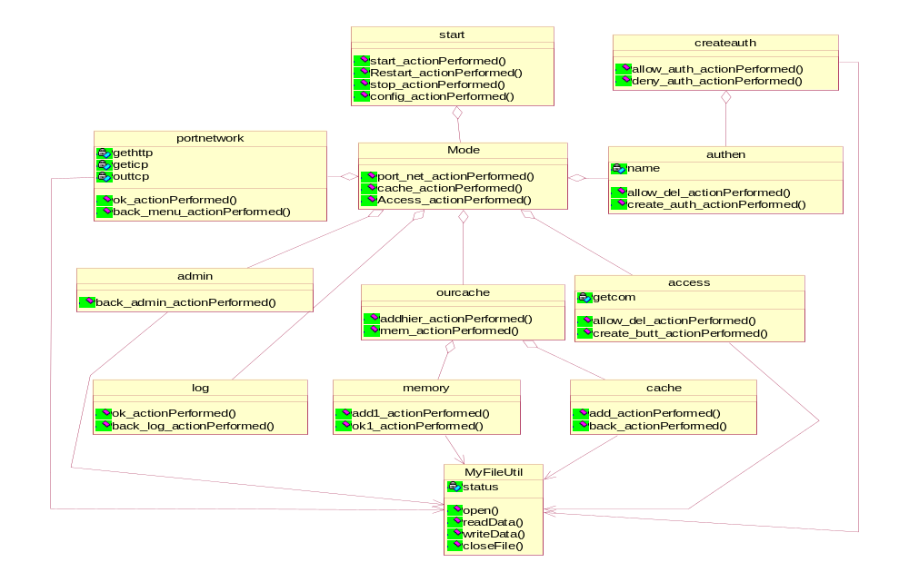
Class Diagram
SQUID
DESIGN

Slide 17
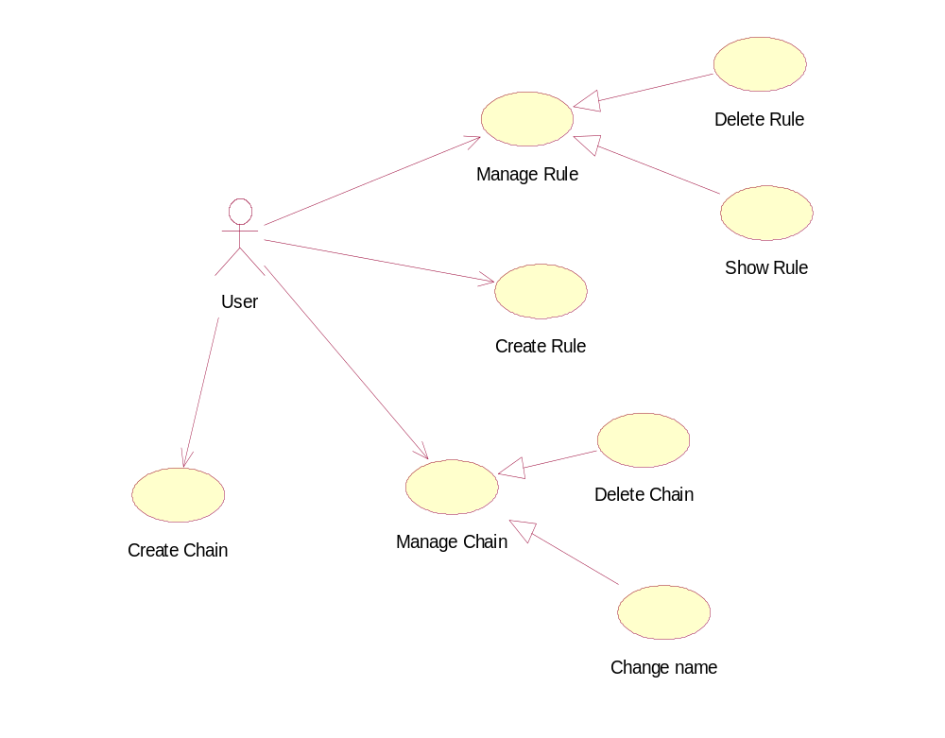
Use Case Diagram
IPTABLES
DESIGN

Slide 18
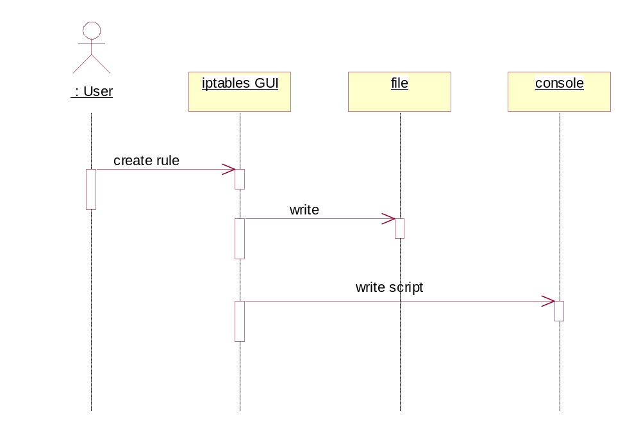
Sequecne Diagram
IPTABLES
DESIGN
Sequence Diagram แสดงการ Create Rule

Slide 19
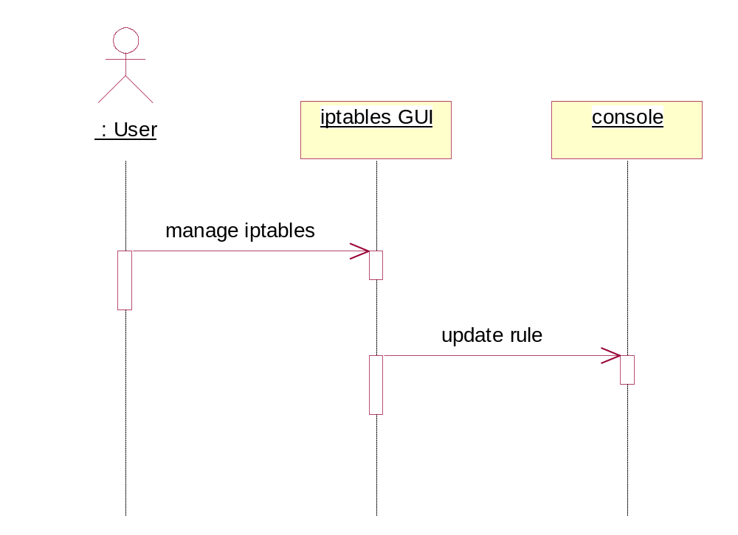
Sequecne Diagram
IPTABLES
DESIGN
Sequence Diagram แสดงการ Manage Rule

Slide 20
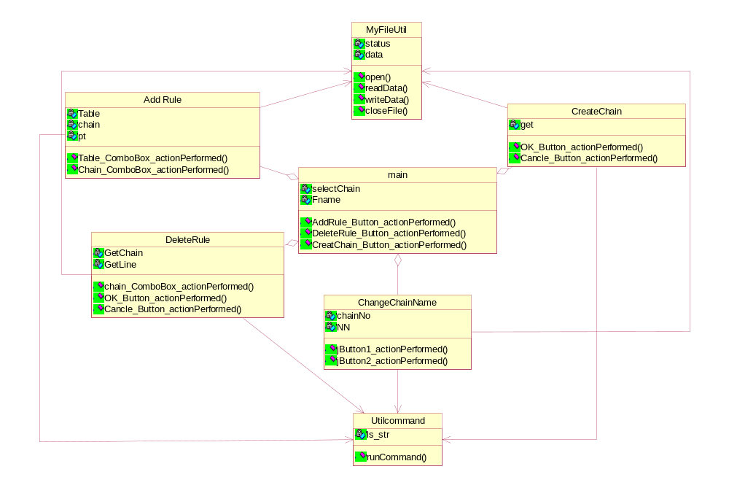
Class Diagram
IPTABLES
DESIGN

Slide 21
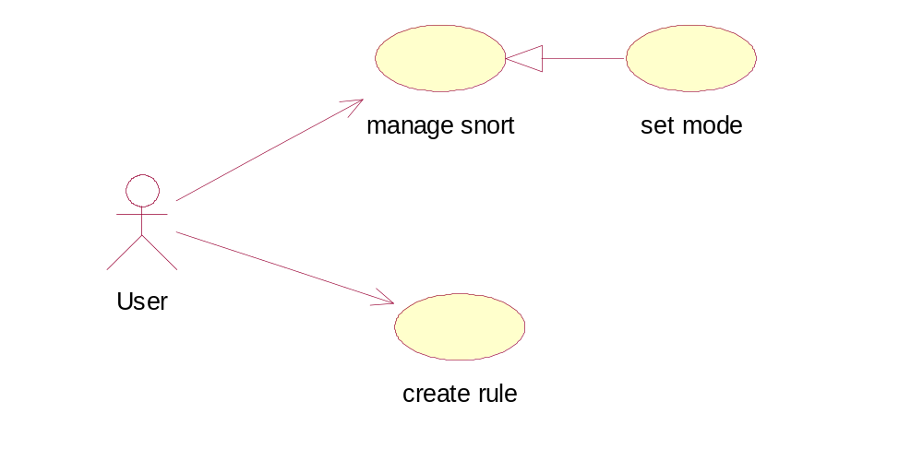
Use Case Diagram
SNORT
DESIGN

Slide 22
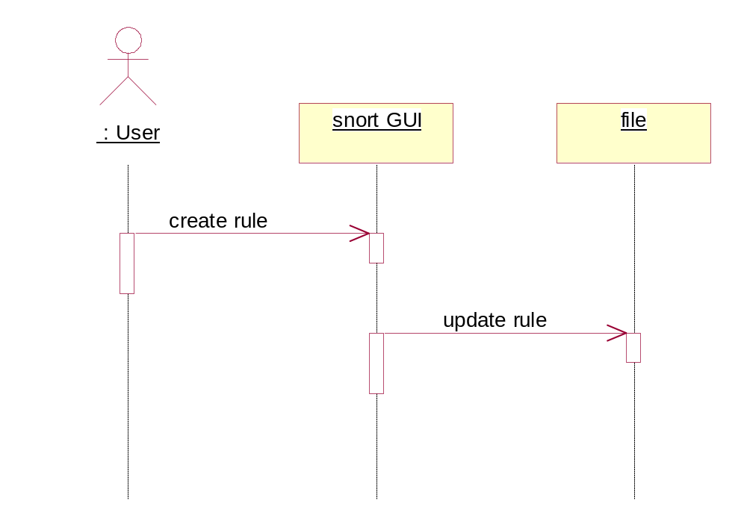
Sequecne Diagram
SNORT
DESIGN
Sequence Diagram แสดงการ Create Rule

Slide 23
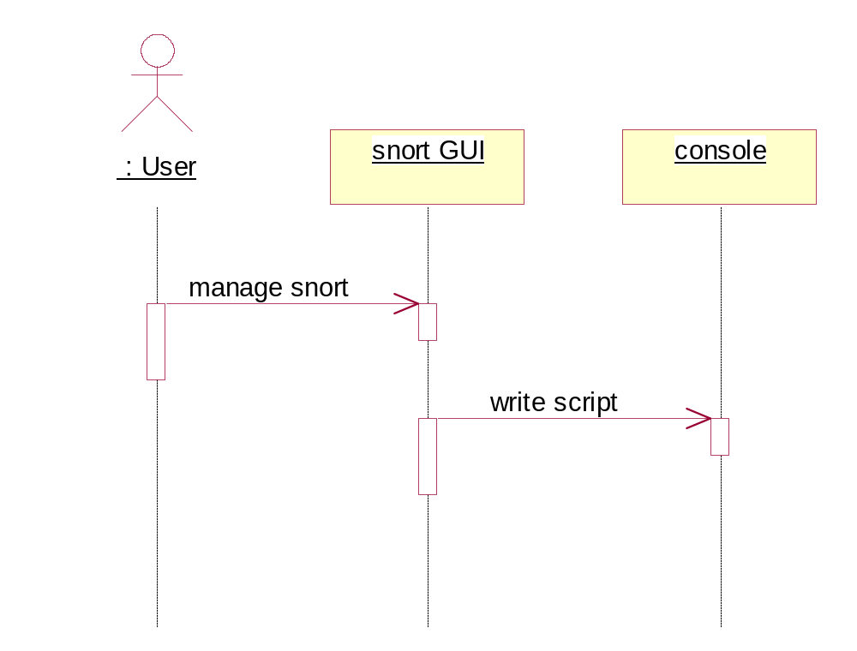
Sequecne Diagram
SNORT
DESIGN
Sequence Diagram แสดงการ Manage Rule

Slide 24
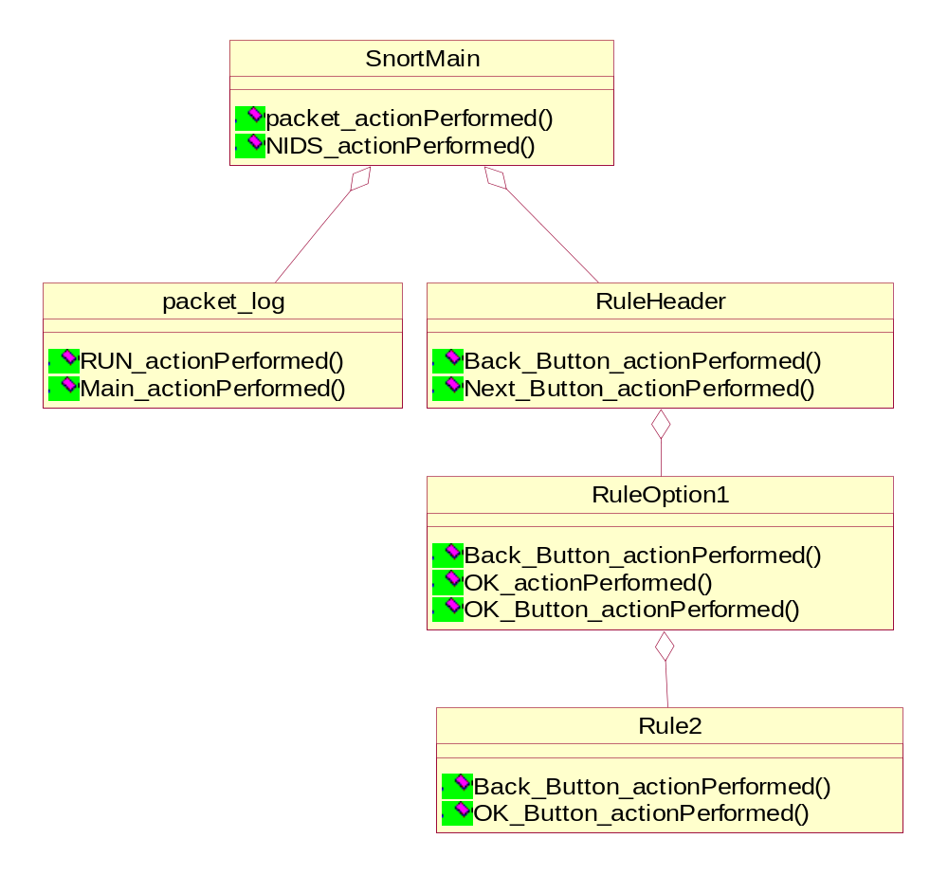
Class Diagram
SNORT
DESIGN

Slide 25
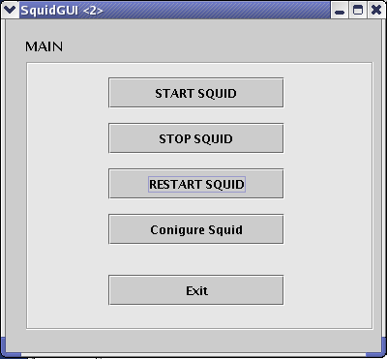
TESTING
SQUID
กราฟฟิกยูสเซอร์อินเตอร์เฟส

Slide 26
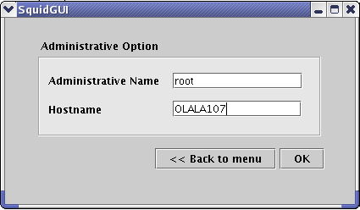
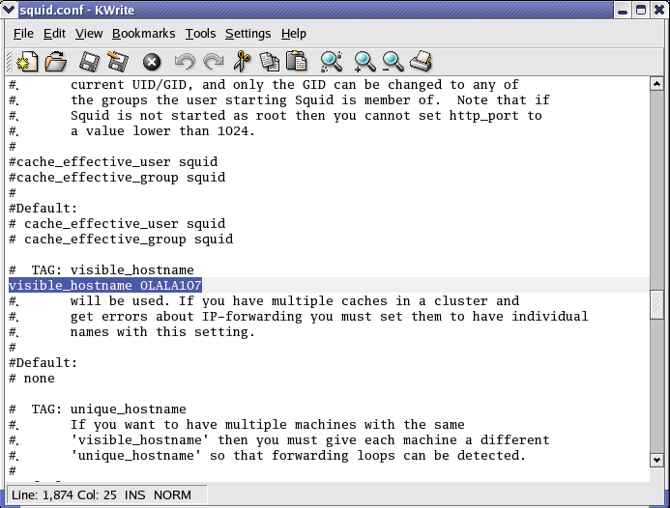
TESTING
SQUID
ทดสอบการทำงานของการเขียนคำสั่งในไฟล์ Squid.conf ซึ่งเป็นไฟล์
ที่ใช้กำหนดคำสั่งต่างๆ

Slide 27
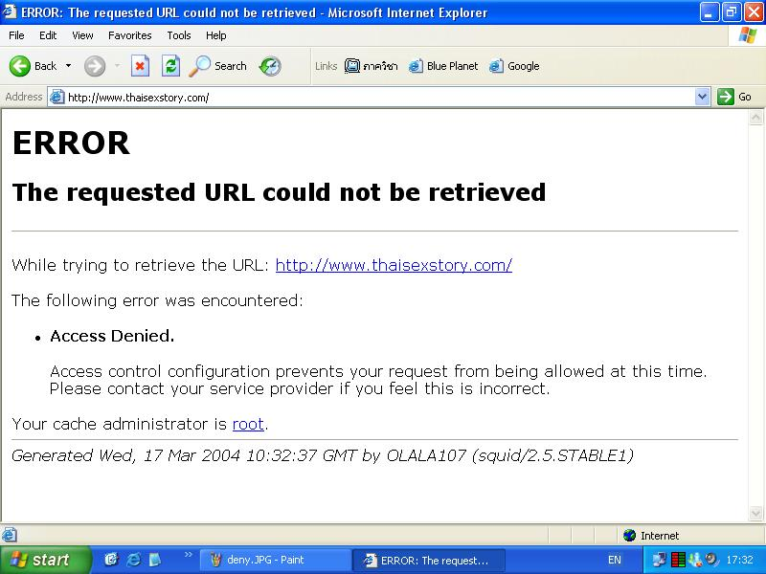
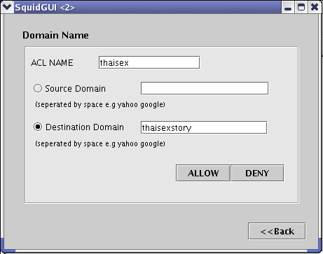
TESTING
SQUID
ทดสอบการทำงานของการกำหนดแอคเซสคอนโทรล(Access Control)
โดยการไม่ให้ผู้ใช้เข้าใช้งานเว็บ http://www.thaisexstory.com ได้

Slide 28
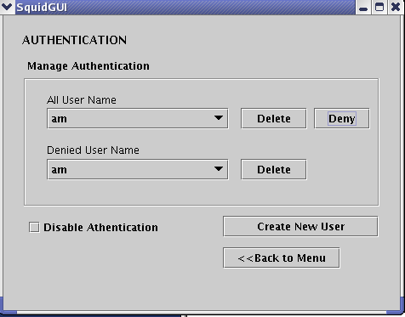
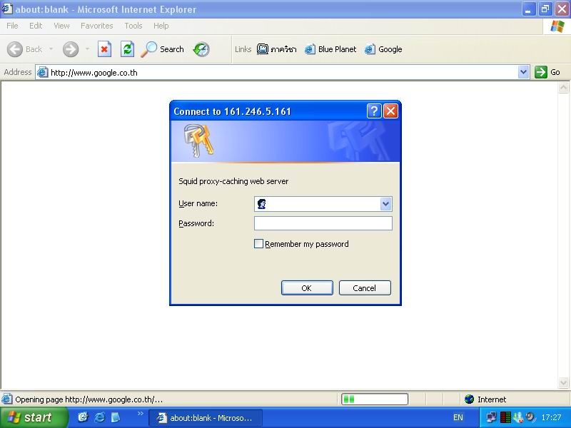
TESTING
SQUID
ทดสอบการทำงานของการพิสูจน์ตน (Authentication)

Slide 29
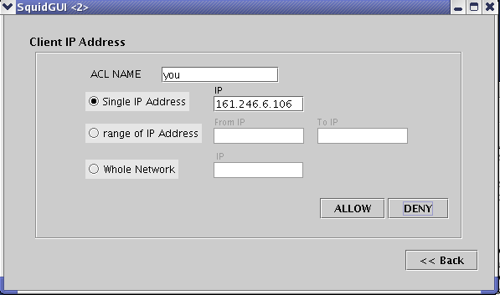
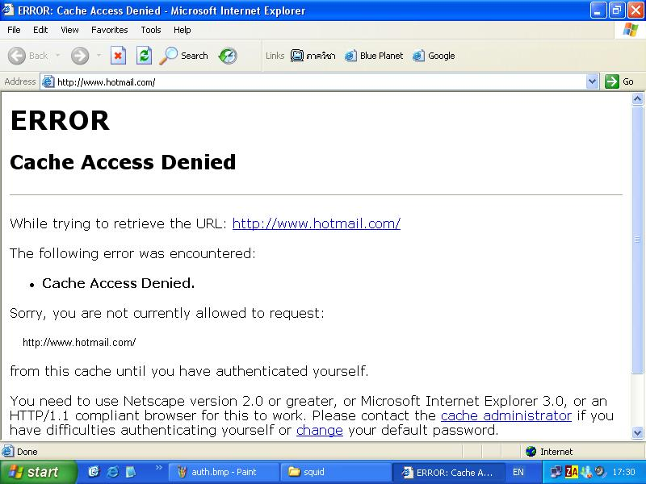
TESTING
SQUID
ทดสอบการบล็อค(Block) ผู้ใช้ตามรายชื่อที่ได้กำหนดไว้

Slide 30
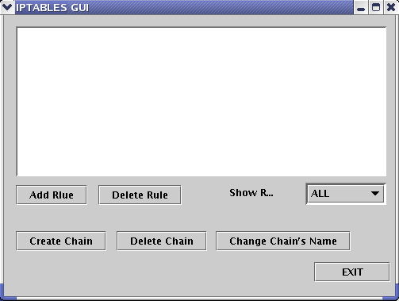
TESTING
IPTABLES
กราฟฟิกยูสเซอร์อินเตอร์เฟส

Slide 31
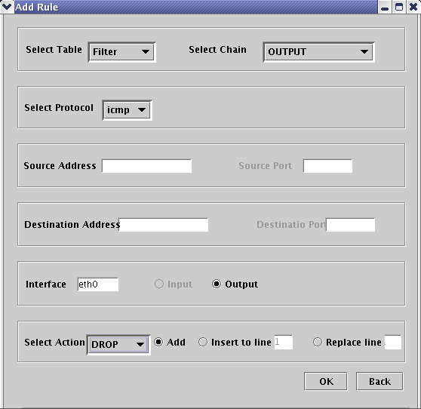
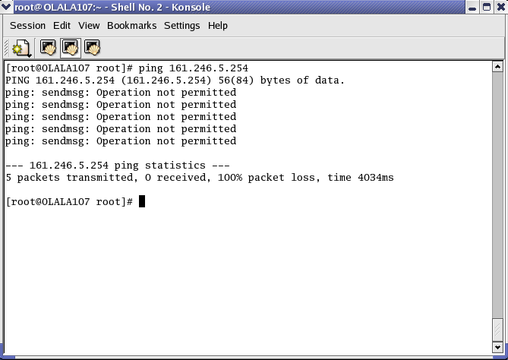
TESTING
IPTABLES
ทดสอบการบล็อก(Block) การ Ping

Slide 32
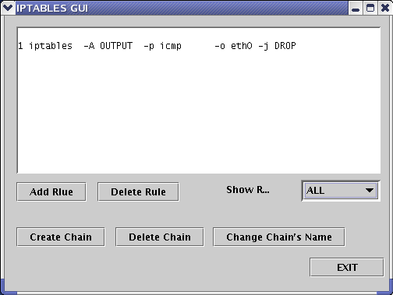
TESTING
IPTABLES
ทดสอบการดูกฎที่ได้สร้างไว้

Slide 33
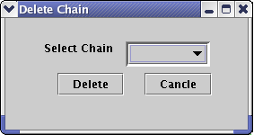
TESTING
IPTABLES
ทดสอบการลบกฎที่ได้สร้างไว้

Slide 34
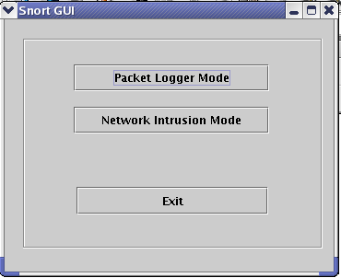
TESTING
IPTABLES
กราฟฟิกยูสเซอร์อินเตอร์เฟส

Slide 35
TESTING
SNORT
ทดสอบการกำหนดกฎ
กฎที่ใช้ในการทดสอบ
alert
tcp
any
any
->
192.168.1.0/24 any
(content:”USER root”;\
nocase;
msg:
“FTP root user access attempt”;)

Slide 36
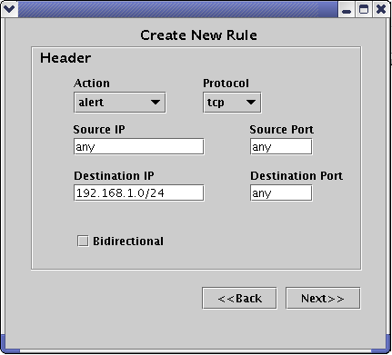
TESTING
SNORT

Slide 37
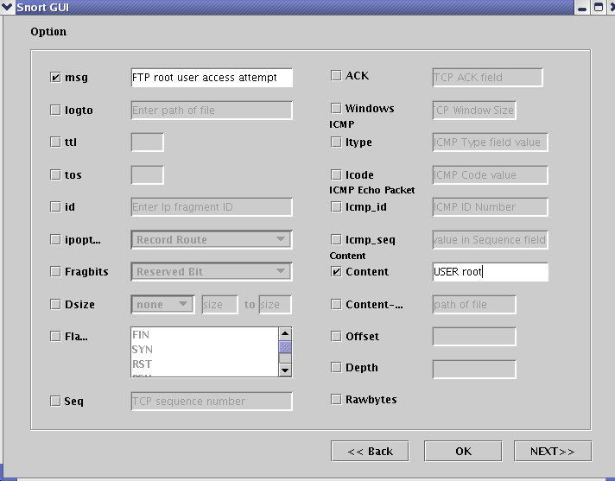
TESTING
SNORT

Slide 38
TESTING
SNORT

Slide 39
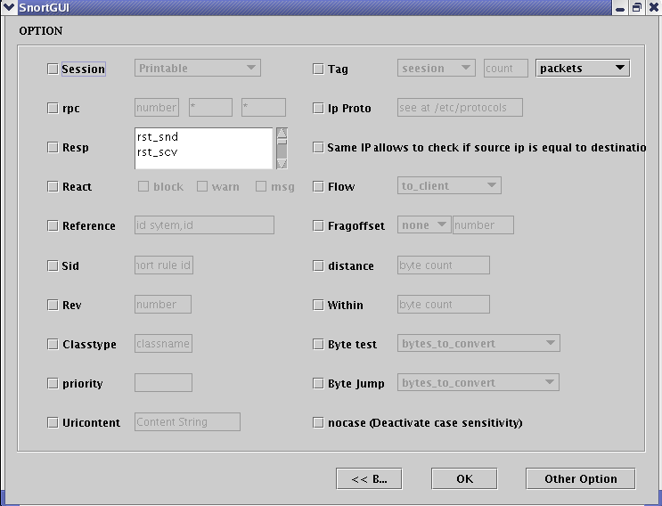
TESTING
SNORT

Slide 40
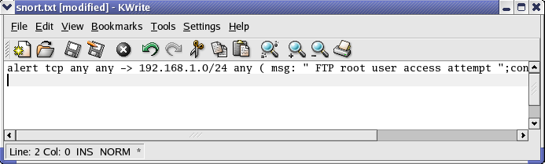
TESTING
SNORT

Slide 41
SUMMARY
ปัญหาที่พบ
1. หนังสือที่จำเป็นต้องใช้ในการศึกษาไม่มีเป็นภาษาไทย หนังสือที่เป็นภาษาอังกฤษมีราคาแพงมาก และบางเล่มก็ไม่สามารถหาได้ ต้องสั่งจากต่างประเทศเข้ามาเท่านั้น
2. เนื่องจากระบบปฏิบัติการลีนุกซ์เป็นระบบที่ผู้ศึกษา ไม่เคยใช้มาก่อน จึงต้องใช้เวลาในการศึกษาพอสมควร
3. ความไม่เชี่ยวชาญในการใช้ระบบปฏิบัติการลีนุกซ์ ทำให้เมื่อเกิดปัญหาขึ้นต้องใช้เวลาแก้ไขนาน
4. คู่มือการใช้โปรแกรม Squid , Iptables , Snort มีในอินเตอร์เน็ตเท่านั้น และคู่มือนั้นก็ไม่มีความละเอียดเพียงพอ บ้างก็พิมพ์ผิดหรือไม่ชัดเจน ทำให้เกิดปัญหาบ่อยมาก
5. ผู้เชี่ยวชาญในการใช้งานโปรแกรม Squid , Iptables , Snort หาได้ยากมาก ทำให้หาคำปรึกษาได้ยากมาก

Slide 42
SUMMARY
แนวทางพัฒนา
1. พัฒนาส่วนที่ติดต่อกับผู้ใช้ (Graphic User Interface : GUI) ให้ใช้งานได้ง่ายและมี่ความสวยงามมากขึ้น
2. ควรพัฒนาให้ผู้ใช้สามารถลบคำสั่งที่ผู้ใช้ได้กำหนดไว้ที่กราฟฟิกยูสเซอร์อินเตอร์เฟสได้ (สำหรับ squid และ snort)

Slide 43

THE END

